Slide 1
Контрольно- оценочная деятельность учителей начальных классов

Slide 2
Количество обучающихся в начальном звене
Город Село
Всего: 1235 чел. Всего:751 чел. Всего:484 чел.
1 класс- 322 чел. 1 класс- 205 чел. 1 класс- 117 чел.
2 класс- 330 чел. 2 класс- 193 чел. 2 класс- 137 чел.
3 класс- 297 чел. 3 класс- 179 чел. 3 класс- 118 чел.
4 класс- 286 чел. 4 класс- 174 чел. 4 класс- 112 чел.

Slide 3
Качество знаний до 60%
Классы | Математика | Русский язык
2 класс | Большетиганская ООШ | Большетиганская ООШ Ерыклинская ООШ Куркульская СОШ Чувашскомайнская ООШ
3 класс | Большетиганская ООШ Левашовская ООШ | Алексеевская СОШ №3 Алексеевская НОШ №4 Левашовская ООШ Реченская ООШ Чувашскомайнская ООШ Шаминская ООШ Ялкынская ООШ
4 класс | Большетиганская ООШ Краснобаранская ООШ Куркульская СОШ Подлесношенталинская ООШ Ромодановская СОШ Среднетиганская СОШ Степношенталинская ООШ Шаминская ООШ Ялкынская ООШ | Билярская СОШ Большетиганская ООШ Краснобаранская ООШ Куркульская СОШ Левашовская СОШ Лебединская ООШ Мокрокурналинская СОШ Подлесношенталинская ООШ Ромодановская СОШ Степношенталинская ООШ Чувашскомайнская ООШ Ялкынская ООШ

Slide 4
Качество знаний ОТ 60% ДО 75%
Классы | Математика | Русский язык
2 | Алексеевская НОШ №4 Краснобаранская ООШ Куркульская СОШ Ромодановская СОШ Реченская ООШ Среднетианская СОШ Степношенталинская ООШ Чувашскомайнская ООШ | Алексеевс кая СОШ №1 Алексеевская СОШ №2 Алексеевская НОШ №4 Билярская СОШ Краснобаранская ООШ Лебединская ООШ Подлесношенталинская ООШ Ромодановская СОШ Реченская ООШ Среднетианская СОШ Степношенталинская ООШ Сахаровская ООШ
3 | Алексеевская СОШ №3 Билярская СОШ Ерыклинская ООШ Краснобаранская ООШ Мокрокурналинская СОШ Чувашскомайнская ООШ Ялкынская ООШ | Алексеевс кая СОШ №1 Большетиганская ООШ Ерыклинская ООШ Краснобаранская ООШ Мокрокурналинская ООШ Ромодановская СОШ Родниковская СОШ Среднетианская СОШ
4 | Алексеевская СОШ №1 Алексеевская НОШ №4 Ерыклинская ООШ Лебединская ООШ Левашовская ООШ Сахаровская ООШ Чувашскомайнская ООШ | Алексеевская СОШ №1 Алексеевская СОШ №3 Алексеевская НОШ №4 Большеполянская ООШ Ерыклинская ООШ Мокрокурналинская СОШ Сахаровская ООШ Шаминская ООШ

Slide 5
Качество знаний ОТ 75% ДО 100%
Классы | Математика | Русский язык
2 | Алексеевская СОШ №2 Алексеевская СОШ №3 Билярская СОШ Большеполянская ООШ Ерыклинская ООШ Полесношенталинская ООШ Родниковская СОШ Сахаровская ООШ Степношенталинская ООШ Лебединская ООШ Левашовская ООШ Мокрокурналинская СОШ Чувашскомайнская ООШ Шаминская ООШ Ялкынская ООШ | Алексеевская СОШ №3 Большеполянская ООШ Левашовская ООШ Мокрокурналинская СОШ Родниковская СОШ Степношенталинская ООШ Шаминская ООШ Ялкынская ООШ
3 | Алексеевская СОШ №1 Алексеевская СОШ №2 Большеполянская ООШ Ерыклинская ООШ Родниковская СОШ Ромодановская СОШ Сахаровская ООШ Шаминская ООШ | Алексеевская СОШ №2 Большеполянская ООШ Ерыклинская ООШ Большетигагнская ООШ Сахаровская ООШ
4 | Алексеевская СОШ №2 Алексеевская СОШ №3 Большеполянская ООШ Родниковская СОШ Реченская ООШ Сахаровская ООШ | Алексеевская СОШ №2 Большеполянская ООШ Родниковская СОШ Реченская ООШ Сахаровская ООШ Среднетиганская СОШ Шаминская ООШ

Slide 6
Качество знания по району за
I четверть 2017/2018 уч.года
Математика | Русский язык | Окружающий мир |  | Литература
2 класс
81,51% | 75,15% | 86,96% | 86,96%
3 класс
71,86% | 68,13% | 97,28% | 97,28%
4 класс
72,85% | 69,07% | 78,69% | 84,19%

Slide 7
2 класс
 | Математика |  |  |  | Русский язык
Школы | 1 четверть |  | Качество по тогам входных контрольных работ |  | 1 четверть |  | Качество по тогам входных контрольных работ
 | Качество, % | Успеваемость,% | Качество,% | Успеваемость,% | Качество, % | Успеваемость,% | Качество,% | Успеваемость,%
АСОШ №1 | 77,45 | 100 | 77.2 | 100 | 68,55 | 100 | 57.1 | 100
АСОШ №2 | 88,7 | 100 | 87 | 100 | 74,7 | 98,6 | 60 | 94
АСОШ №3 | 82 | 98 | 86 | 96,5 | 79 | 98 | 79 | 98
АНОШ №4 | 71 | 95 | 42 | 84 | 62 | 95 | 58 | 79
Билярская СОШ | 78% | 100 | 59.2 | 92.5 | 74,6 | 100 | 53.6 | 89.3
Большеполянская ООШ | 100 | 100 | 80 | 100 | 100 | 100 | 64 | 100
Большетиганская ООШ | 50 | 100 | 57 | 100 | 50 | 100 | 75 | 100
Ерыклинская ООШ | 100 | 100 | 100 | 100 | 50 | 100 | 50 | 100
Краснобаранская ООШ | 66,6 | 100 | 66.6 | 100 | 66,6 | 100 | 66.6 | 100
Куркульская СОШ | 71 | 100 | 86 | 100 | 43 | 100 | 71.43 | 100
Лебединская «ООШ» | 80 | 100 | 100 | 100 | 60 | 100 | 25 | 100
Левашовская ООШ | 89 | 100 | 44,4 | 100 | 78 | 100 | 50 | 87.5
Мокрокурналинская СОШ | 85 | 100 | 11 | 78 | 77 | 100 | 33 | 33
Подлесношенталинская ООШ | 100 | 100 | 66.6 | 100 | 66,6 | 100 | 33.3 | 100
Родниковская СОШ | 100 | 100 | 66 | 100 | 100 | 100 | 66 | 100
Ромодановская СОШ | 71 | 100 | 71 | 100 | 71 | 100 | 57 | 71
Реченская ООШ | 60 | 100 | 100 | 100 | 60 | 100 | 60 | 80
Сахаровская ООШ | 100 | 100 | 86.7 | 100 | 73 | 100 | 73.3 | 100
Среднетиганская СОШ | 60 | 100 | 60 | 100 | 60 | 100 | 60 | 100
Степношенталинская ООШ | 75% | 100 | 75 | 100 | 75 | 100 | 75 | 100
Чувашскомайнская ООШ | 75 | 100 | 100 | 100 | 50 | 100 | 100 | 100
Шаминская ООШ | 100 | 100 | 50 | 100 | 100 | 100 | 0 | 100
Ялкынская СОШ | 100 | 100 | 100 | 100 | 100 | 100 | 50 | 100

Slide 8
3 класс
 | Математика |  |  |  | Русский язык
Школы | 1 четверть |  | Качество по тогам входных контрольных работ |  | 1 четверть |  | Качество по тогам входных контрольных работ
 | Качество, % | Успеваемость,% | Качество,% | Успеваемость,% | Качество, % | Успеваемость,% | Качество,% | Успеваемость,%
АСОШ №1 | 80,45 | 100 | 66,6% | 100 | 69,18 | 100 | 63.2 | 100
АСОШ №2 | 85,3 | 98,7 | 79 | 99 | 84 | 98,7 | 79 | 99
АСОШ №3 | 73 | 100 | 50 | 89 | 50 | 93 | 31 | 81
АНОШ №4 | 57 | 100 | 41 | 64 | 52 | 100 | 41 | 64
Билярская СОШ | 59 | 100 | 45,2 | 90,3 | 59 | 100 | 62 | 93.1
Большеполянская ООШ | 80 | 100 | 75 | 100 | 100 | 100 | 25 | 100
Большетиганская ООШ | 50 | 100 | 25 | 100 | 75 | 100 | 75 | 100
Ерыклинская ООШ | 75 | 100 | 75 | 75 | 75 | 100 | 33 | 66
Краснобаранская ООШ | 66,6 | 100 | 66,6 | 100 | 66,6 | 100 | 100 | 100
Куркульская СОШ | 0 | 100 | 66,6 | 100 | 0 | 100 | 33.3 | 100
Лебединская «ООШ» | 0 | 100 | 33.3 | 66.7 | 0 | 100 | 0 | 66.7
Левашовская ООШ | 57 | 100 | 56 | 100 | 57 | 100 | 40 | 100
Мокрокурналинская СОШ | 69 | 92 | 46 | 62 | 69 | 92 | 46 | 85
Подлесношенталинская ООШ | 0 | 100 | 50 | 50 | 0 | 100 | 0 | 50
Родниковская СОШ | 100 | 100 | 80 | 100 | 60 | 100 | 80 | 100
Ромодановская СОШ | 80 | 100 | 60 | 100 | 60 | 100 | 40 | 100
Реченская ООШ | 33 | 100 | 33 | 100 | 33 | 100 | 0 | 100
Сахаровская ООШ | 100 | 100 | 100 | 100 | 100 | 100 | 87.5 | 100
Среднетиганская СОШ | 56 | 100 | 56 | 100 | 78 | 100 | 67 | 89
Степношенталинская ООШ |  |  | 50 | 100
Чувашскомайнская ООШ | 66.67 | 100 | 66.66 | 100 | 33.33 | 100 | 33.33 | 100
Шаминская ООШ | 100 | 100 | 50 | 100 | 50 | 100 | 50 | 100
Ялкынская СОШ | 67 | 100 | 67 | 100 | 33 | 100 | 33 | 67

Slide 9
4 класс
 | Математика |  |  |  | Русский язык
Школы | 1 четверть |  | Качество по тогам входных контрольных работ |  | 1 четверть |  | Качество по тогам входных контрольных работ
 | Качество, % | Успеваемость,% | Качество,% | Успеваемость,% | Качество, % | Успеваемость,% | Качество,% | Успеваемость,%
АСОШ №1 | 68,01 | 100 | 62 | 100 | 66,5 | 100 | 39.62 | 100
АСОШ №2 | 85,3 | 98,7 | 67 | 91 | 84 | 98,7 | 60 | 94
АСОШ №3 | 76 | 100 | 45 | 83 | 66 | 100 | 76 | 100
АНОШ №4 | 67 | 100 | 33 | 72 | 61 | 100 | 44 | 72
Билярская СОШ | 57% | 100% | 48.6 | 100 | 54% | 100% | 48.6 | 100
Большеполянская ООШ | 87,5% | 100% | 62.5 | 100 | 75% | 100% | 62.5 | 100
Большетиганская ООШ | 33 | 100 | 33.3 | 100 | 33 | 100 | 33.3 | 100
Ерыклинская ООШ | 67 | 100 | 60 | 100 | 67 | 100 | 40 | 100
Краснобаранская ООШ | 50 | 100 | 100 | 100 | 50 | 100 | 50 | 50
Куркульская СОШ | 50 | 100 | 50 | 100 | 50 | 100 | 0 | 50
Лебединская «ООШ» | 71,4 | 100 | 50 | 100 | 42,9 | 100 | 50 | 100
Левашовская ООШ | 60 | 100 | 80 | 100 | 40 | 100 | 40 | 100
Мокрокурналинская СОШ | 57 | 100 | 43 | 100 | 57 | 100 | 57 | 100
Подлесношенталинская ООШ | 50 | 100 | 66.6 | 100 | 50 | 100 | 33.2 | 83
Родниковская СОШ | 100 | 100 | 66 | 100 | 100 | 100 | 66 | 100
Ромодановская СОШ | 50 | 100 | 50 | 50 | 50 | 100 | 50 | 50
Реченская ООШ | 100 | 100 | 0 | 100 | 100 | 100 | 100 | 100
Сахаровская ООШ | 75 | 100 | 66.6 | 100 | 75 | 100 | 25 | 50
Среднетиганская СОШ | 40 | 100 | 60 | 100 | 80 | 100 | 60 | 100
Степношенталинская ООШ | 50% | 100% | 50 | 100 | 50% | 100% | 50 | 100
Чувашскомайнская ООШ | 62.50 | 100 | 50 | 100 | 50 | 100 | 42.85 | 100
Шаминская ООШ | 50 | 100 | 50 | 100 | 75 | 100 | 25 | 100
Ялкынская СОШ | 50 | 100 | 50 | 100 | 50 | 100 | 50 | 100

Slide 10
Алексеевская СОШ №1
Класс | Всего детей в классе | Выполнили работу | Качество | Успеваемость | Ошибки
Математика
3 | 28 | 22 | 86,36% | 90,9% (2 чел.) | периметр прямоугольника-18% задачи в два действия- 13,63%
3 | 25 | 24 | 48,8% | 91,6% (2 чел.) | -задачи в два действия- 13,63% -в вычислениях-50% -решение уравнений- 25%
4 | 29 | 29 | 68% | 74% () | в вычислениях- 55% сравнение чисел- 24%
4 | 28 | 21 | 57% | 100% | решение задач-21% -в вычислениях- 59% -сравнение чисел- 25% -площадь прям.- 13%
Русский язык
3 | 28 | 24 | 58,3%/66,67% | 91,6%/95,83% | -безударные гласные- 26% -имена собственные- 65% -фонетический разбор- 26% -синтаксический разбор- 22%
3 | 25 | 24 | 66,6% | 79,16%
4 | 28 | 28 | 35%/67% | 67%/82% | -безударная гласная в корне- 63% --непроизносимые согласные- 17% -окончания прилагательных- 42%
4 | 28 | 24 | 41,6%/62,5% | 91,6%/100% | -безударная гласная в корне- 67% --непроизносимые согласные- 29% -окончания прилагательных- 43% -словарные слова-43%

Slide 11
Мокрокурналинская СОШ
Класс | Всего детей в классе | Выполнили работу | Качество | Успеваемость | Ошибки
Математика
2 | 13 | 9 | 11% | 77% (2 чел.) | -решение задач в два действия- 89% -ошибки в примерах- 11% -сравнение чисел- 22%
3 | 13 | 13 | 46,15% | 44,44% (5 чел.) | -решение задач в два действия- 77% -сравнение и упорядочение величин- 46% -ошибки в вычислениях- 46%
4 | 7 | 7 | 43% | 100% | -решение задач в два действия- 71% -примеры на порядок действий- 42% -деление с остатком- 56% -деление трехзначного числа на однозначное-56% -нахождение площади и периметра- 56% -сравнение величин- 42%
Русский язык
2 | 13 | 9 | 33%/22% | 33%/66% (6 чел./3 чел.) | -безударная гласная в корне слова- 67% -звонкие и глухие согласные- 56% -правописание жи-ши-44% -имена собственные-44% -пунктуация(точка в конце предложения)- 67%
3 | 13 | 13 | 46,15%/69,23% | 69%/84% (4чел.) | -различие звуков и букв- 54% -проверяемые безударные гласные в корне слова- 62% -имена собственные-46% -сочетание чк,-чн- 31%
4 | 7 | 7 | 57%/29% | 100% | -морфемный разбор слова- 42% -безударные гласные в корне слова- 43% -непроизносимые согласные 28% -нахождение грамматической основы предложения- 28%

Slide 12
Алексеевская НОШ№4
Класс | Всего детей в классе | Выполнили работу | Качество | Успеваемость | Ошибки
Математика
2 | 21 | 19 | 42% | 84% | -решение задач в два действия- 63% -ошибки в примерах- 15% -сравнение чисел- 36% -равнение отрезков – 5%
3 | 23 | 23 | 61% | 94% | -решение задач в два действия- 34% -сравнение и упорядочение величин- 7% -нахождение периметра-13 % - выполнение чертежа -9%
4 | 18 | 17 | 33% | 72% | -решение задач в два действия- 33% -примеры на порядок действий- 12% -деление трехзначного числа на однозначное-67% -нахождение площади и периметра- 28% -сравнение величин- 67%
Русский язык
2 | 21 | 16 | 58% | 79% | -имена собственные – 38% - парные звонкие–глухие в начале слова -12% -правописание жи-ши –12% -словарные слова – 6% - пропуск букв -12%
3 | 22 | 1 | 41% | 64% | -гласная после щипящих-10% -парные звонкие и глухие согласные-15% -безударные гласные проверяемые ударением-15% -словарные слова – 10% -пропуск, замена – 20% -Ь показатель мягкости -5%
4 | 18 | 18 | 44% | 72% | -пропуск, замена – 50% -безударные гласные проверяемые ударением-39% -разделительный ь – 28% -правописание предлогов, приставок -18% -удвоенные согласные – 28%

Slide 13
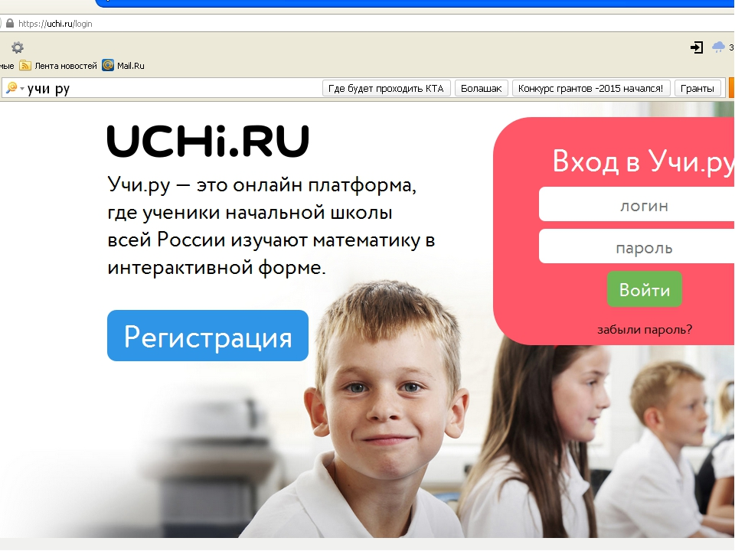
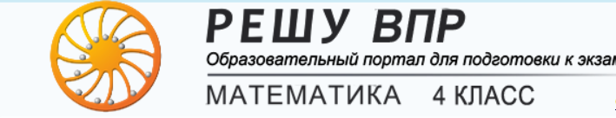
Электронные образовательные ресурсы

Slide 14
Поручение:
Администрации школы:
-Предусмотреть посещение уроков в рамках внутришкольного контроля на предмет объективности выставления оценки(в течение 3 четверти)
-Обсудить основные положения системы контроля и оценки знаний обучащихся. (в течение 3 четверти)
-Усилить контроль за текущим, промежуточным и итоговым оцениванием достижений обучающихся. (в течение 3 четверти)

Slide 15
Спасибо за внимание!

